Slide 1
FY26 新入社員向け AI Native開発研修
情 報 種 別 ： G外秘(社員限り) 会 社 名 ： NTT DATA JAPAN CORP. 情報所有者 ：第三公共事業本部 デジタルソサエティ事業部
【AI Native研修-バイブコーディング】
演習課題1.JavaでECサイトAPを作成
2026年6月2日

Slide 2


演習課題の概要
Java（プログラミング言語）とSpring boot（フレームワーク）を用いて、
ECサイトのWebアプリケーションを作成し、JUnitで単体テストを実施します。
課題1：Java, Spring BootでECサイトWebアプリを作成
課題2：JUnitで単体テスト
※ 「課題2：JUnitで単体テスト」において、受講者各自の単体テスト演習が終了したのちに講師からテスト用のプログラムを
配布します。各自のプログラムに対して、このテストプログラムが成功することを終了条件とします。（詳細は後述）

Slide 3
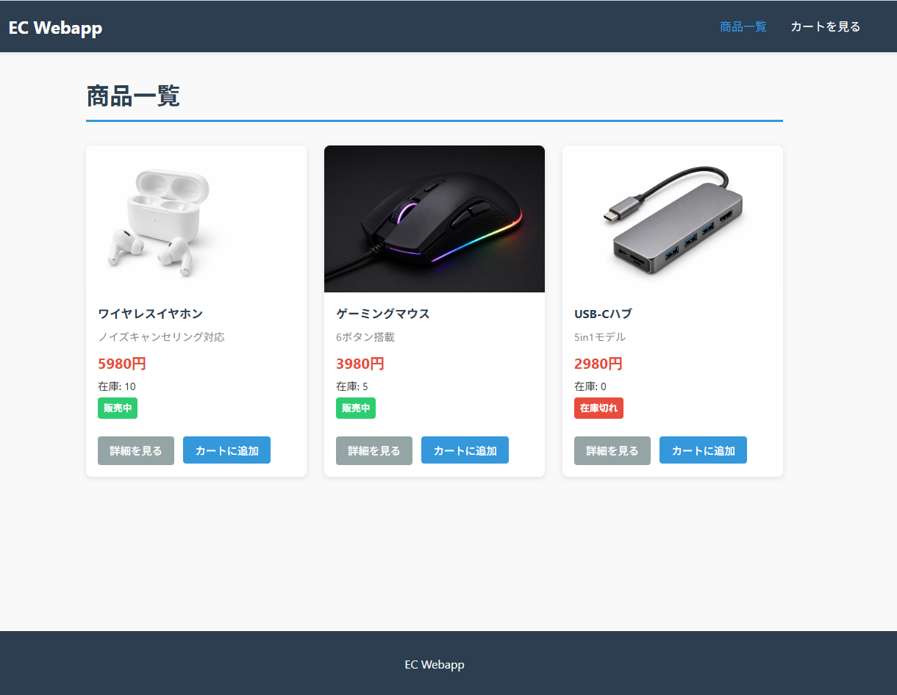
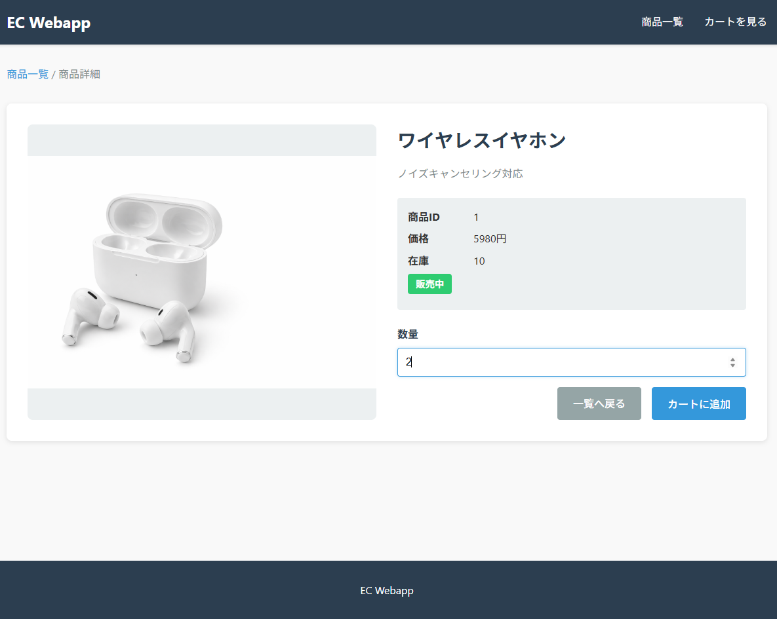
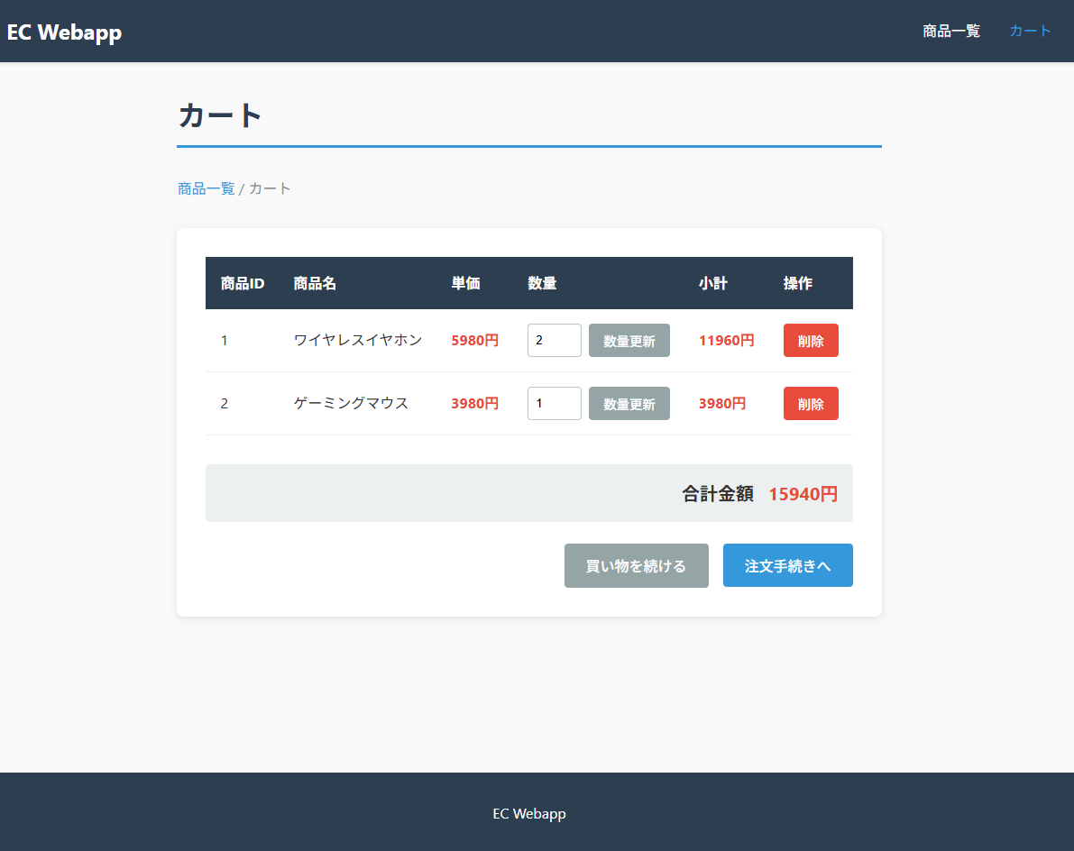
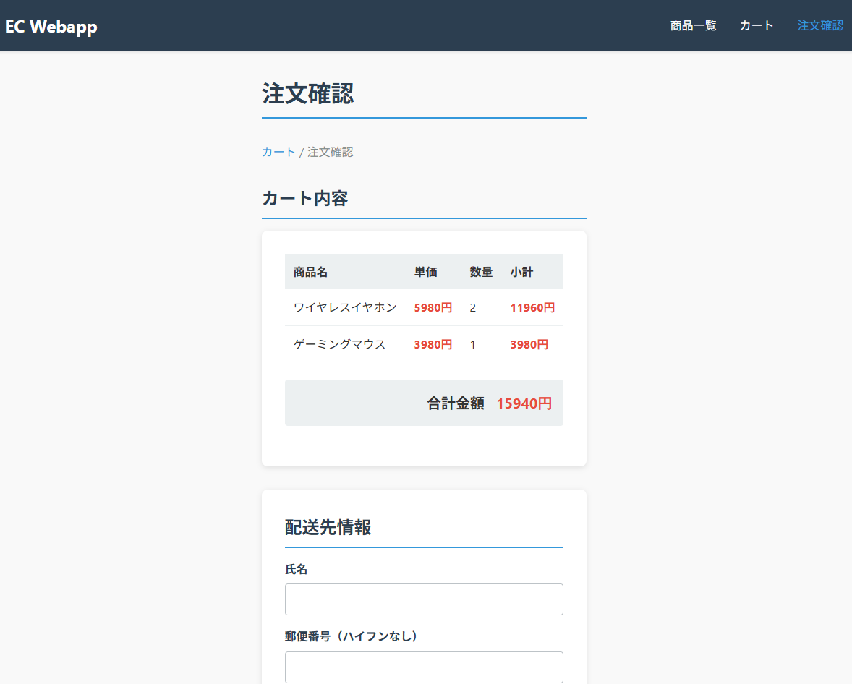
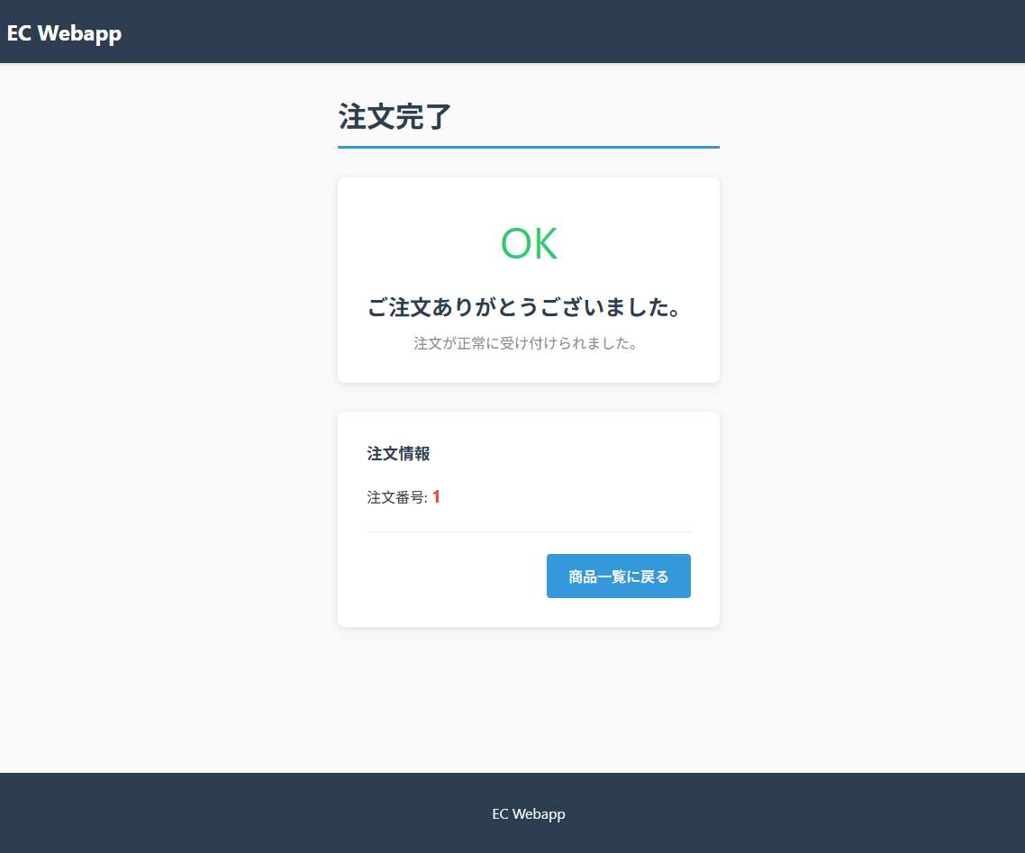
作成物
演習課題では、ECサイトWebアプリケーションを作成します。
生成AIの力を借りることで、自分でも動くアプリを作れるという経験をしてもらいます。
▼作成イメージ（商品情報を確認してカートに追加し、注文する一般的なECサイトの機能を実装）
商品情報の
詳細を見て・・・
商品をカートに追加して・・・
配送先情報を入力して・・・
注文！

Slide 4
演習課題の進め方
Spring Bootプロジェクトの準備、起動確認
ECサイト Webアプリの要件
バイブコーディング演習
①で製造を実施する準備を整えます。
②が作成するECサイトWebアプリケーションの要件です。
③のバイブコーディング演習で、講師と一緒に商品一覧画面を作成後、各自で残りの画面を作成します。

Slide 5
Spring Bootプロジェクトの 準備、起動確認

Slide 6
前提条件
Visual Studio Code（VSCode）がインストールされていること
VSCode上でGitHub Copilotがセットアップされていること
JDKがセットアップされていること
Mavenがセットアップされていること
VSCodeの拡張機能で「Extension Pack for Java」がインストールされていること

Slide 7
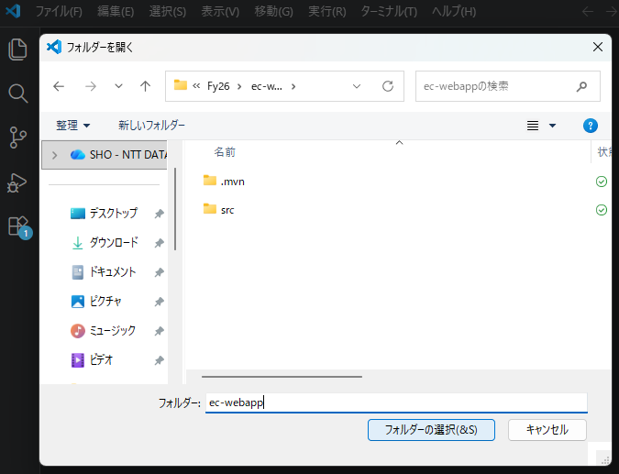
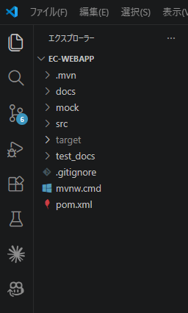
Spring Bootプロジェクトの準備
自分のPCの右記フォルダを作成します。 → C:¥work¥lecture\java
講師から配布された「ec-webapp.zip」を、上記フォルダに展開します。→ 「 C:¥work¥lecture\java\ec-webapp」
VSCodeを起動して、「メニュー」-「フォルダーを開く」から、上記で展開したフォルダを指定します。​
​
←必ず左図のツリー構造に
なっていること

Slide 8
（補足）Spring Bootプロジェクトの準備
配布されたZipファイルには、予め下記の設定がされています。（Spring Boot Initializrで作成）
項目​ | 設定​ | 説明
Project​ | Maven | ビルドツール
Language​ | Java​ | 使用するプログラミング言語
Spring Boot​ | 4.0.6 | Spring Bootのバージョン
Group | com.example.ec | プロジェクトのグループ名 依存関係設定で使用される
Artifact | ec-webapp | ビルド生成物の名前に影響
Package name | com.example.ec | ルートパッケージ名
Packaging​ | Jar​ | 実行形式
Java​ | 21​ | 使用するJavaのバージョン
Configuration | YAML | アプリの設定ファイルの書き方の形式
Dependencies​ | [Developer Tools] Spring Boot DevTools / Lombok [Web] Spring Web ​ [Template Engines] Thymeleaf [SQL] MyBatis Framework / H2 Database​ [I/O] Validation​ | プロジェクトで使用するライブラリやフレームワーク

Slide 9
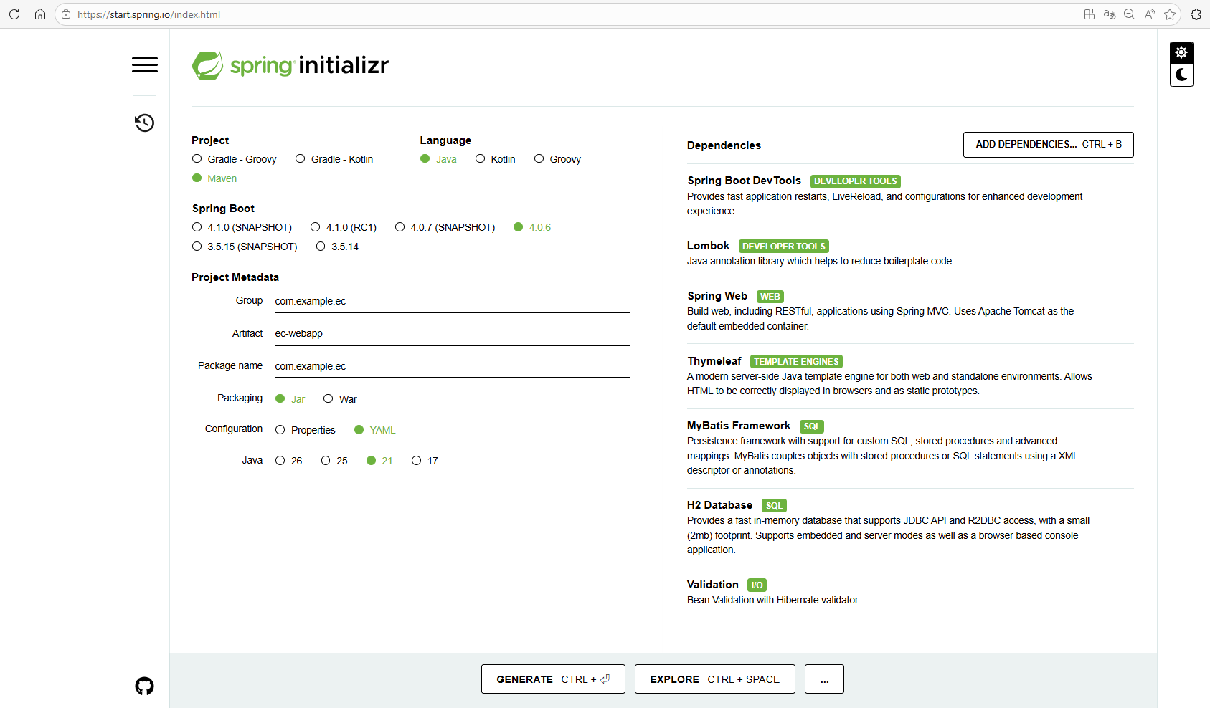
（補足）Spring Bootプロジェクトの準備
Spring Boot Initializrの設定画面

Slide 10
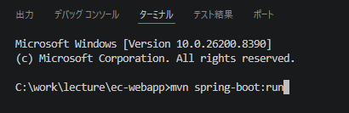
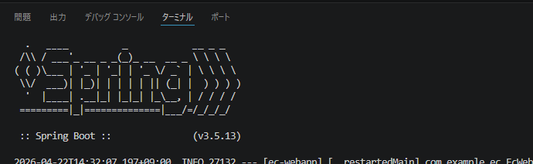
Spring Bootアプリケーションの起動確認
VSCodeを起動して、「メニュー」-「ターミナル」-「新しいターミナル」を選択して、ターミナルを表示させます。
ターミナルに、「mvn spring-boot:run」と入力して、エンターを押します。​
起動中（メッセージが流れていきます）
エラーが表示されずに、下記のメッセージが表示されれば成功
最後に「Ctrl＋C」を打って終了します。
「バッチ ジョブを終了しますか (Y/N)? 」が表示されたら「Y」を入力

Slide 11
ECサイト Webアプリの要件

Slide 12
ECサイト Webアプリの要件 – はじめに
本ページ以降に、ECサイトWebアプリケーションの要件を示します。
ビジネスルール
商品一覧画面では、販売停止中商品を表示させない。また、販売中商品の商品情報（商品画像、商品名、単価、在庫数、販売ステータス）を表示する。商品は1個ずつカートに追加できる。ただし、在庫切れ商品はカートに追加できない。
商品詳細画面では、商品情報（商品画像、商品名、商品説明、商品ID、単価、在庫数、販売ステータス）を表示する。商品は数量を選択し、カートに追加できる。ただし、在庫切れ商品はカートに追加できない。
カート画面では、追加した商品の情報（商品ID、商品名、単価、数量、小計）および全商品の合計金額を表示する。数量は変更できる。また、それぞれの商品をカートから削除することができる。
注文確認画面では、カート内容を表示し、配送先情報（氏名、郵便番号、住所、電話番号）を入力する。
注文確定画面では、注文完了メッセージおよび採番した注文番号を表示する。
商品一覧画面、商品詳細画面、またはカート画面で在庫数を超える数量の商品をカートに追加しようとした場合、もしくは注文確認画面で制約を満たさない配送先情報を入力した場合は、画面遷移せず、エラーメッセージを表示する。
禁止事項
要件に記されていない機能（決済機能やユーザー認証機能など）を実装すること
配布されていない商品画像を使用すること

Slide 13
ECサイト Webアプリの要件➊ 画面
以下の仕様で画面を実現する。
画面ID | 画面名 | テンプレート名 | 概要
SCR-01 | 商品一覧画面 | products.html | 販売中商品の一覧を表示する 商品をカートへ追加する（数量は１つのみ）
SCR-02 | 商品詳細画面 | products-detail.html | 商品詳細を表示し、数量指定してカートへ追加する
SCR-03 | カート画面 | cart.html | カート内容を表示し、数量変更・削除・注文確認画面への遷移を行う
SCR-04 | 注文確認画面 | order-confirm.html | 配送先情報を入力し、注文内容を確認して注文を確定する
SCR-05 | 注文完了画面 | order-complete.html | 注文確定後の結果を表示する

Slide 14
ECサイト Webアプリの要件➋ 機能
以下の仕様で機能を実現する。
機能ID | 機能名 | URLパス | フォーム入力項目 | 表示内容/遷移先
F-01 | 商品一覧表示 | GET /products | （なし） | 販売中商品の一覧
F-02 | 商品詳細表示 | GET /products/{productId} | （なし） | 商品の詳細情報
F-03 | カート追加 | POST /cart/items | 商品ID（productId） 数量（quantity） | リダイレクト→カート追加元の画面
F-04 | カート画面表示 | GET /cart | （なし） | カート内商品一覧 合計金額
F-05 | カート数量更新 | POST /cart/items/{productId}/update | 数量（quantity） | リダイレクト→カート画面
F-06 | カート削除 | POST /cart/items/{productId}/delete | （なし） | リダイレクト→カート画面
F-07 | 注文確認画面表示 | GET /orders/confirm | （なし） | カート内容 配送先入力フォーム
F-08 | 注文確定 | POST /orders | 氏名（customerName） 郵便番号（postalCode） 住所（address） 電話番号（phoneNumber） | リダイレクト→注文完了画面
F-09 | 注文完了画面表示 | GET /orders/complete/{orderId} | （なし） | 注文番号 完了メッセージ

Slide 15
ECサイト Webアプリの要件➌ 画面遷移
以下の仕様で、ボタンおよび画面遷移を実現する。
カートに追加
カートを見る
数量更新
注文手続きへ
注文を確定する
カートに追加
削除
商品一覧画面
【ボタン】
詳細を見る
カートに追加
カートを見る
商品詳細画面
【ボタン】
カートに追加
カートを見る
商品一覧に戻る
カート画面
【ボタン】
数量更新
削除
注文手続きへ
買い物を続ける
注文確認画面
【ボタン】
注文を確定する
カートに戻る
注文完了画面
【ボタン】
商品一覧に戻る
詳細を見る
カートを見る
商品一覧に戻る
カートに戻る
買い物を続ける
商品一覧に戻る

Slide 16
ECサイト Webアプリの要件❹ データ設計（1/4）
テーブル名：products
商品情報を保持する内部モデル。以下のデータ構造を持つ。
項目名 | 和名 | 論理型 | Java型 | SQL型 | 制約・形式
productId | 商品ID | 数値 | Integer | int | 主キー、1以上
name | 商品名 | 文字列（100文字） | String | varchar(100) | 100文字以内
description | 商品説明 | テキスト | String | text | 500文字以内
price | 価格 | 数値 | Integer | int | 0以上
stock | 在庫数 | 数値 | Integer | int | 0以上
status | 販売状態 | 文字列（20文字） | String | varchar(20) | ON_SALE / STOPPED
imageUrl | 画像URL | 文字列（255文字） | String | varchar(255) | URL文字列

Slide 17
ECサイト Webアプリの要件❹ データ設計（2/4）
テーブル名：cart_items
カート内の商品明細を保持する内部モデル。以下のデータ構造を持つ。
項目名 | 和名 | 論理型 | Java型 | SQL型 | 制約・形式
productId | 商品ID | 数値 | Integer | int | 商品を識別するキー、1以上
quantity | 数量 | 数値 | Integer | int | 1~99

Slide 18
ECサイト Webアプリの要件❹ データ設計（3/4）
テーブル名：orders
注文ヘッダ情報を保持する内部モデル。以下のデータ構造を持つ。
項目名 | 和名 | 論理型 | Java型 | SQL型 | 制約・形式
orderId | 注文ID | 数値 | Integer | int | 主キー、1以上
customerName | 顧客名 | 文字列（100文字） | String | varchar(100) | 100文字以内
postalCode | 郵便番号 | 文字列（8文字） | String | varchar(8) | 7桁数字
address | 住所 | 文字列（255文字） | String | varchar(255) | 255文字以内
phoneNumber | 電話番号 | 文字列（20文字） | String | varchar(20) | 10~11桁数字
totalAmount | 合計金額 | 数値 | Integer | int | 0以上
orderedAt | 注文日時 | 日時 | java.time.LocalDateTime | datetime | 注文確定日時

Slide 19
ECサイト Webアプリの要件❹ データ設計（4/4）
テーブル名：order_items
注文時点の明細情報を保持する内部モデル。以下のデータ構造を持つ。
項目名 | 和名 | 論理型 | Java型 | SQL型 | 制約・形式
orderItemId | 注文明細ID | 数値 | Integer | int | 主キー、1以上
orderId | 注文ID | 数値 | Integer | int | Orderへの参照
productId | 商品ID | 数値 | Integer | int | Productへの参照
productName | 商品名 | 文字列（100文字） | String | varchar(100) | 注文時点の値を保持
unitPrice | 単価 | 数値 | Integer | int | 注文時点の値を保持
quantity | 数量 | 数値 | Integer | int | 1以上
subtotal | 小計 | 数値 | Integer | int | unitPrice * quantity

Slide 20
ECサイト Webアプリの要件❺ 初期データ
Productテーブルの初期データ
各商品の画像は配布されたものを使用すること。
productId | name | description | price | stock | status | imageUrl
1 | ワイヤレスイヤホン | ノイズキャンセリング対応 | 5980 | 10 | ON_SALE | /images/products/1.png
2 | ゲーミングマウス | 6ボタン搭載 | 3980 | 5 | ON_SALE | /images/products/2.png
3 | USB-Cハブ | 5in1モデル | 2980 | 0 | ON_SALE | /images/products/3.png
4 | Webカメラ | フルHD対応 | 4980 | 8 | STOPPED | /images/products/4.png

Slide 21
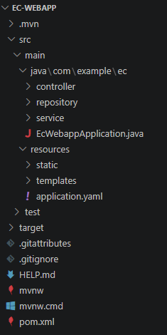
ECサイト Webアプリの要件❻ ディレクトリ構成
■ ソースコードの大枠のディレクトリ構造
src: プログラム本体のソースコードや設定ファイル等の資材を配置するディレクトリ
> main： ソースコードを配置する
> java： Javaプログラムのソースコードを配置する
> 以降のディレクトリはパッケージ構成に合わせてディレクトリを作る
> resources： 設定ファイルや画面等のソースコード以外の資材を配置する
> static： 静的HTMLの画面資材を配置する
> templates： 動的HTML（テンプレート）の画面資材を配置する
■ パッケージ構成の考え方
分かりやすい単位で整理／分割すること。
ふつうのディレクトリでファイル整理するときの考え方で大きく変わらない。
ただし、一般的な慣習は存在するため、慣習に合わせて作成することを推奨。

Slide 22
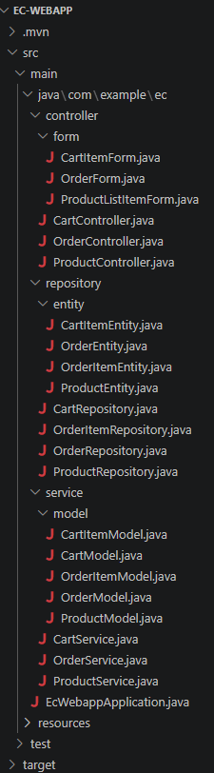
ECサイト Webアプリの要件❼ パッケージ構成
<controller層>
・ ProductController： 商品一覧・商品詳細・カート追加を受け付ける
・ CartController： カート表示・数量更新・削除を受け付ける
・ OrderController： 注文確認・注文確定・注文完了を受け付ける
<controller/form＞
・ ProductListItemForm： カート追加する入力値を受け取る
・ CartItemForm： 数量更新時の入力値を受け取る
・ OrderForm： 注文者情報の入力値を受け取る
<repository層＞
・ ProductRepository： 商品情報の取得・在庫更新を行う
・ CartRepository： カート情報の取得・登録・更新・削除を行う
・ OrderRepository： 注文情報の登録・取得を行う
・ OrderItemRepository： 注文明細の登録を行う
<repository/entity>
・ ProductEntity： productsテーブルの1レコードを表す
・ CartItemEntity： cart_itemテーブルの1レコードを表す
・ OrderEntity： ordersテーブルの1レコードを表す
・ OrderItemEntity： order_itemsテーブルの1レコードを表す
<service層>
・ ProductService： 商品取得などの商品関連ロジックを行う
・ CartService： カート追加・数量変更・削除・合計金額計算などを行う
・ OrderService： 注文登録・在庫更新・カート削除などを行う
<service/model＞
・ ProductModel： 商品情報を表す
・ CartItemModel： カート内の商品1件分の情報を表す
・ CartModel： カート全体の明細・合計金額を表す
・ OrderModel： 注文情報を表す
・ OrderItemModel： 注文明細情報を表す

Slide 23
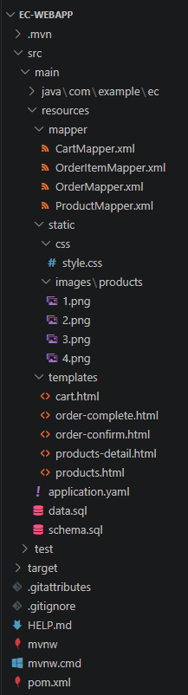
ECサイト Webアプリの要件❽ リソース構成
<mapper>
・ ProductMapper.xml： 商品詳細取得・在庫更新のSQL
・ CartMapper.xml： カート取得・追加・数量更新・削除のSQL
・ OrderMapper.xml： 注文登録・注文取得のSQL
・ OrderItemMapper.xml： 注文明細登録のSQL
<static＞
・ css/style.css： 画面表示用のCSS
・ images/products： 商品画像を配置
<templates>
・ products.html： 商品一覧画面
・ products-detail.html： 商品詳細画面
・ cart.html： カート画面
・ order-confirm.html： 注文確認画面
・ order-complete.html： 注文完了画面
<設定・初期データ＞
・ application.yml：DB接続、MyBatis、Thymeleafなどの設定
・ schema.sql：テーブル作成SQL
・ data.sql：初期商品データ投入SQL

Slide 24
バイブコーディング

Slide 25
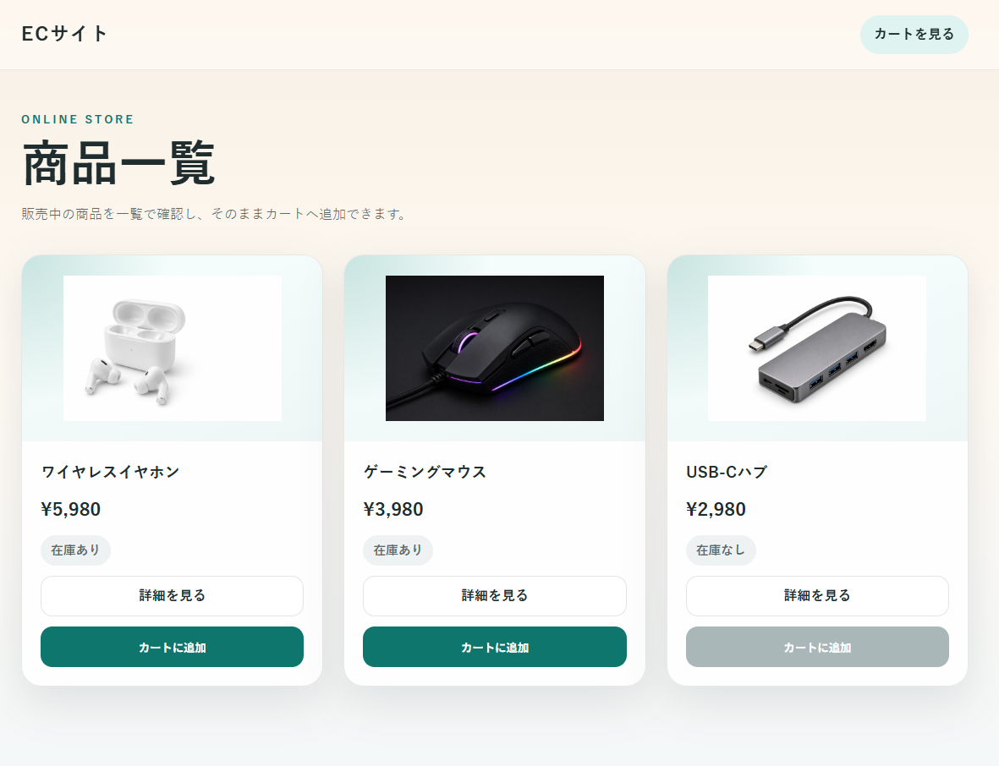
バイブコーディング – はじめに
まず、講師と一緒にステップバイステップで商品一覧画面を作成します。
次スライド以降の手順に従ってプロンプトを投入し、結果を確認します。
▼作成イメージ（本画面デザインどおりに作成する必要はありません）

Slide 26
[構造理解] Webアプリケーションで必要なもの
Webアプリケーションを作るには、Controller、Service、Repository の3種類の処理クラスと、
画面入力値を受け取る Form、処理で扱うデータを表す Model、データベースのデータを表す Entity、
画面を表示する Thymeleaf Templateを作成する。
画面の表示や画面からの
要求を処理する
ビジネスロジック(ルール)を
処理する
データベースに対する
登録や取得を処理する
Form
Model
Entity
Controller
Service
Repository
Database
ブラウザ
Thymeleaf
Template
HTML
ViewModel
Model
Entity
Spring Boot Application

Slide 27
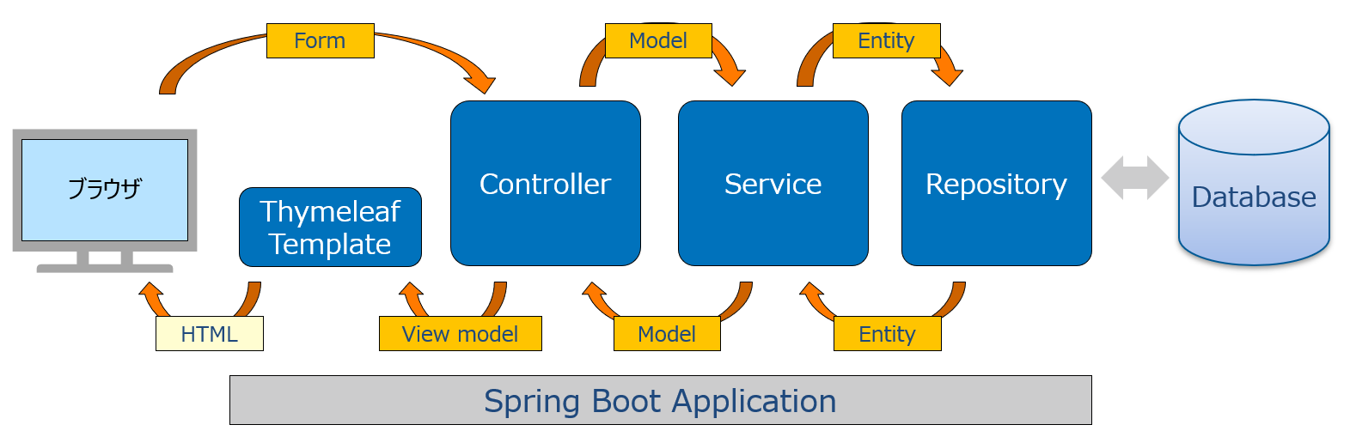
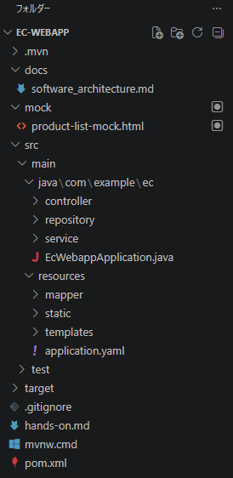
バイブコーディング➊ 画面モックアップを作ってデザインを決める
以下のプロンプトを入力する。
▼プロンプト投入後のフォルダ(例)
ECサイトの開発を企画しています。まず、どういうサイトにするか議論するためにモックアップを作成してください。
画面表示内容は下記のようにしてください。
- ページタイトル：「商品一覧」
- ヘッダーに「ECサイト」というサイト名と「カートを見る」リンクを表示する
- 商品をカード形式のグリッドレイアウトで一覧表示する
- 各カードに以下を表示する
- 商品画像
- 商品名
- 価格（例：¥5,980 ）
- 在庫状況（在庫あり／在庫なし）
- 「詳細を見る」ボタン
- 「カートに追加」ボタン（在庫なしの場合に押せる、数量は1つだけカートに追加できる）
- 「カートを見る」ボタン
【ダミーデータ（3件）】
- ワイヤレスイヤホン／¥5,980／在庫あり
- ゲーミングマウス／¥3,980／在庫あり
- USB-Cハブ／¥2,980／在庫なし
HTMLファイルを/mockフォルダに保存してブラウザで確認できるようにしてください。
商品一覧画面の機能以外はまだ作成しないでください。
画面デザインを改善するため、以下のプロンプトを入力する。（自分の好みで変えてOK）
少しお金をもってそうな男性に対して持っていたらほかのひとと差別化できるような優越感を体験してもらいたいので、そういったひとに
刺さるようなWebサイトデザインにしてください。主に中小企業の社長や大企業の管理職を主要顧客に想定しています。

Slide 28
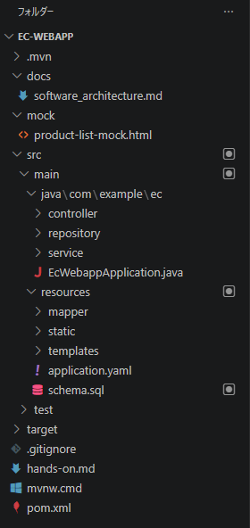
バイブコーディング➋ データベースのテーブルを準備する
以下のプロンプトを入力する。
▼プロンプト投入後のフォルダ(例)
商品一覧機能に必要なデータベースの準備として、productsテーブルを定義してください。
テーブルが存在しない場合のみ作成するようにしてください。
カラムは以下のとおりです。
- 商品ID（product_id）：数値、主キー
- 商品名（name）：最大100文字、必須
- 商品説明（description）：テキスト
- 価格（price）：数値、必須
- 在庫数（stock）：数値、必須
- 販売状態（status）：最大20文字、必須
- 画像URL（image_url）：最大255文字

Slide 29
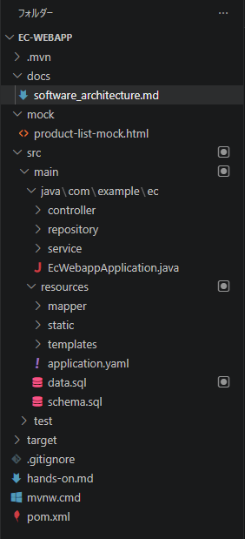
バイブコーディング➌ データベースのデータを準備する
以下のプロンプトを入力する。
▼プロンプト投入後のフォルダ(例)
productsテーブルの以下のデータを作成したいです。
| product_id | name | description | price | stock | status | image_url |
|---|---|---|---|---|---|---|
| 1 | ワイヤレスイヤホン | ノイズキャンセリング対応 | 5980 | 10 | ON_SALE | /images/products/1.png |
| 2 | ゲーミングマウス | 6ボタン搭載 | 3980 | 5 | ON_SALE | /images/products/2.png |
| 3 | USB-Cハブ | 5in1モデル | 2980 | 0 | ON_SALE | /images/products/3.png |
| 4 | Webカメラ | フルHD対応 | 4980 | 8 | STOPPED | /images/products/4.png |

Slide 30
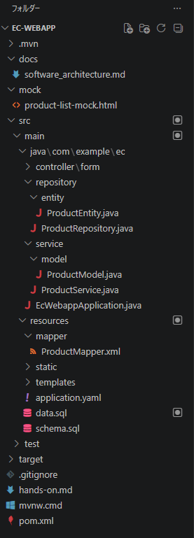
バイブコーディング❹ データベース処理とビジネスロジックを作る
以下のプロンプトを入力する。
▼プロンプト投入後のフォルダ(例)
商品データをデータベースから取得するビジネスロジックやSQLを作成したいです。
productsテーブルの定義に従い、販売中の商品のみを取得するようにしてください。
商品をカートに追加するときに在庫数を超える場合は、エラーとします。
技術要件は docs/software_architecture.md に従ってください。

Slide 31
[解説] RepositoryクラスとSQLの例（抜粋）
@Mapper
public interface ProductRepository {
public List<Product> findOnSaleProducts();
//<中略>
}
@Mapper
このクラスがRepository層のクラスであることを示す アノテーション。
<?xml ・・・>
<!DOCTYPE mapper ...>
<mapper namespace=“・・・">
<select id=“findOnSaleProducts” resultType=“・・・">
SELECT * FROM products
WHERE status = ‘・・・'
</select>
~中略~
</mapper>
XML形式のファイル
データベースに対するSQL文を記載する
Resposityクラスのメソッド名とidが対応する

Slide 32
[解説] Entity/Modelクラスの例（抜粋）
@Data
public class ProductEntity {
private Integer productId;
private String name;
private String description;
private Integer price;
private Integer stock;
private String status;
private String imageUrl;
}
@Data
本クラスがデータを保持するためのクラスであることを示す アノテーション
※ライブラリLombokの機能によって getter/setter/toString/equals/hashCodeメソッドが コンパイル時に自動保管される

Slide 33
[解説] Serviceクラスの例（抜粋）
@Service
public class ProductService {
@Autowired
private ProductRepository repository;
public List<Product> getProducts() {
List<Product> products = repository.findOnSaleProducts();
//<中略：必要に応じて画面表示用にデータを整える>
return products;
}
public Product getProductById(Integer productId) {
Product product = repository.findById(productId);
//<中略：商品が存在しない場合や販売停止の場合のチェック>
return product;
}
}
@Service
このクラスがService層のクラスであることを示すアノテーション
@Autowired
このクラスが利用する他のクラスへの参照を指定するための アノテーション

Slide 34
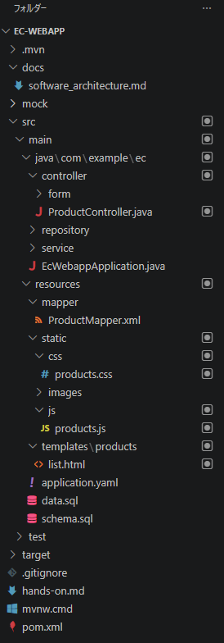
バイブコーディング❺ モックアップをもとに画面表示/処理を作る
以下のプロンプトを入力する。
▼プロンプト投入後のフォルダ(例)
商品一覧画面を表示する処理を作成したいです。
作成したモックアップをもとにして作成してください。
CSSやJavaScriptは外部の別ファイルに作成してください。
ブラウザから /products にアクセスしたときに商品一覧画面が表示されるようにします。
商品をカートに追加して在庫数を超える場合は、エラーメッセージを表示します。
モックアップのダミーデータは使わずに作成済みのビジネスロジックを通じてデータを取得するようにしてください。
技術要件は docs/software_architecture.md に従ってください。

Slide 35
[解説] Controllerクラスの例（抜粋）
@Controller
@RequestMapping("/products")
public class ProductController {
@Autowired
private ProductService productService;
@GetMapping
public String showProducts(Model model) {
//<中略：Serviceを呼び出して商品一覧を取得>
model.addAttribute("products", products);
model.addAttribute("addCartItemForm", new AddCartItemForm());
return "products";
}
@GetMapping("/{productId}")
//<中略：商品IDを受け取り、Serviceを呼び出して商品詳細を取得>
//<中略：Modelに商品情報とFormを設定>
//<中略：商品詳細画面 product-detail を表示>
}
@Controller
このクラスがController層のクラスであることを示すアノテーション
@RequestMapping
どのURLが呼ばれたらこのクラスを動かすかを指定するための アノテーション ※これを使わずに後述のGetMappingやPostMappingのみ でも実装可能
@Autowired
このクラスが利用する他のクラスへの参照を指定するための アノテーション
@GetMapping or @PostMapping
GET or POST(HTTPのメソッド)が呼ばれたときに このメソッドを起動することを示すアノテーション

Slide 36
[解説] Thymeleafテンプレートの例（抜粋）
<!DOCTYPE html>
<html xmlns:th="http://www.thymeleaf.org">
<head>
<meta charset="UTF-8">
<title>商品一覧</title>
</head>
<body>
<header class="navbar">
<div class="container">
<a class="logo" th:href="@{/products}">EC Webapp</a>
<ul class="nav-links">
<li><a class="active" th:href="@{/products}">商品一覧</a></li>
<li><a th:href="@{/cart}">カートを見る</a></li>
</ul>
</div>
</header>
~中略~
</body>
</html>
th:XXX
HTML内にThymeleafの処理を埋め込むための属性
@{xxx}
遷移先を埋め込んだり、値を埋め込んだり、さまざま機能がある

Slide 37
[解説] Formクラスの例（抜粋）
@Data
public class CartItemForm {
@NotNull
@Min(1)
private Integer productId;
@NotNull
@Min(1)
@Max(99)
private Integer quantity;
}
@Data
このクラスがデータを保持するためのクラスであることを示す アノテーション(*1)
@NotNull
nullはNGということを示すアノテーション nullを代入すると入力エラーになる
@Min
数値の最小値を指定するためのアノテーション 指定した値より小さい数値を入力すると入力エラーになる
@Max
数値の最大値を指定するためのアノテーション 指定した値より大きい数値を入力すると入力エラーになる
(*1) ライブラリLombokの機能によって getter/setter/toString/equals/hashCodeメソッドが コンパイル時に自動保管される
※入力値の送信を行う画面/操作でFormクラスが使われる

Slide 38
バイブコーディング❻ 動作を確認する
以下のプロンプトを入力し、アプリケーションを起動して画面を確認する。
アプリケーションを起動して、商品一覧画面が正しく動作するか確認するための手順を教えてください。
アプリケーションの停止方法、データベースの確認方法も教えてください。
または、「メニュー」-「ターミナル」-「新しいターミナル」を選択して、ターミナルを表示させます。
ターミナルに、「mvn spring-boot:run」と入力して、エンターを押します。​
「Ctrl＋C」を打って終了します。
「バッチ ジョブを終了しますか (Y/N)? 」が表示されたら「Y」を入力

Slide 39
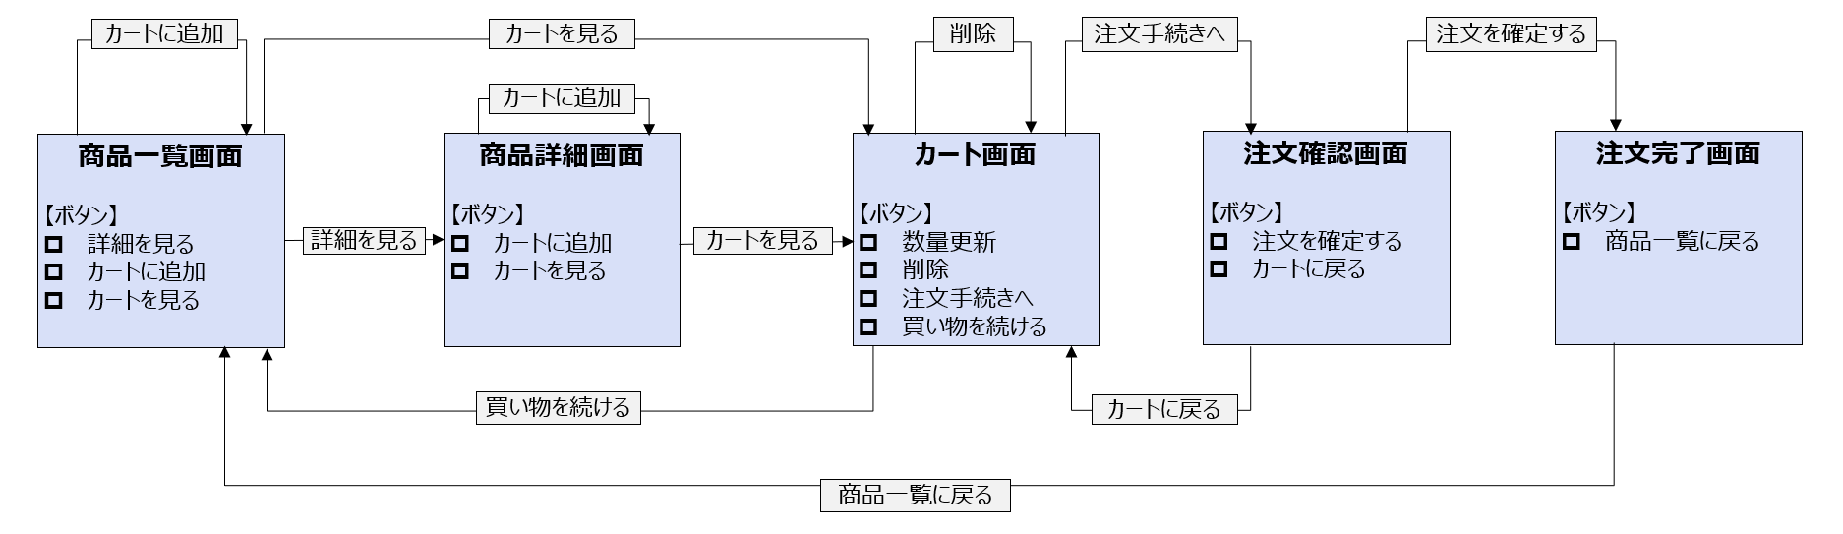
ここから各自で演習を始めましょう。
講師と一緒に作成した「商品一覧画面」を参考に、
①「商品詳細画面」→②「カート画面」→③「注文確認画面」→④「注文完了画面」の順に作成を進めてください。
プロンプトを入力して生成AIに指示し、試行錯誤してみましょう。
①
②
③
④
分からないことがあったら・・・
まず生成AIに質問しましょう。
周りの受講生と相談して構いません。
それでも分からない場合はTA、講師に質問しましょう。

